Slide 1

5. Lernpaket
–
Planung von Niederspannungsnetzen

Slide 2
Planung von Niederspannungsnetzen
Wahl des Standortes der Ortsnetzstation
Leitungslänge von Niederspannungssträngen (max. 1000m, im Durchschnitt 400m)
  Spannungshaltung nach DIN EN 50160
Örtliche Gegebenheiten
  Platzbedarf
  Straßen- und Bahnquerungen
  Andere Medien (Wasser, Gas, Telekommunikation, ...)
Notes:
2

Slide 3
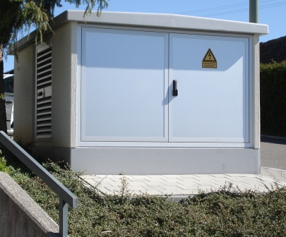
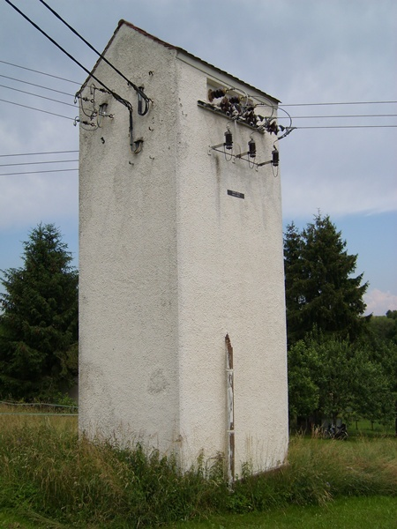
Planung von Niederspannungsnetzen
Auslegung der Ortsnetzstation
Ortsnetzstation besteht aus:
  Ortsnetztransformator
  MS-Schaltanlage
  Niederspannungsverteilung
  Öl-Auffangwanne
  Erdungsanlage
  Messeinrichtungen
Notes:
3

Slide 4
Planung von Niederspannungsnetzen
Auslegung der Ortsnetzstation
Nennleistung des Ortsnetztransformators – typische Größen
  50 kVA
  100 kVA
  160 kVA
  250 kVA
  400 kVA
  630 kVA
  800 kVA
  1000 kVA
  1250 kVA
  1600 kVA
  2000 kVA
  2500 kVA
Abgelegene Orte (z.B. einzelne Bauernhöfe)
Ländliche Niederspannungsnetze
Städtische Niederspannungsnetze
Industrienetze
Notes:
4

Slide 5
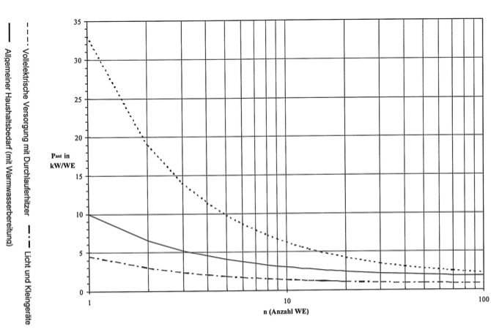
Planung von Niederspannungsnetzen
Notes:
5

Slide 6
Planung von Niederspannungsnetzen
Planung Leitungsführung und Leitungstyp
Zumeist Verwendung von Kabeln
  Hauptstrang Vorzugstyp NAYY 4x150
  Querschnitt in Abhängigkeit der Strombelastbarkeit
Leitungsführung abhängig von vielen Gegebenheiten
  Straßenbau
  Straßenquerungen, Gewässer, Grundstücksgrenzen, uvm.
Notes:
6

Slide 7
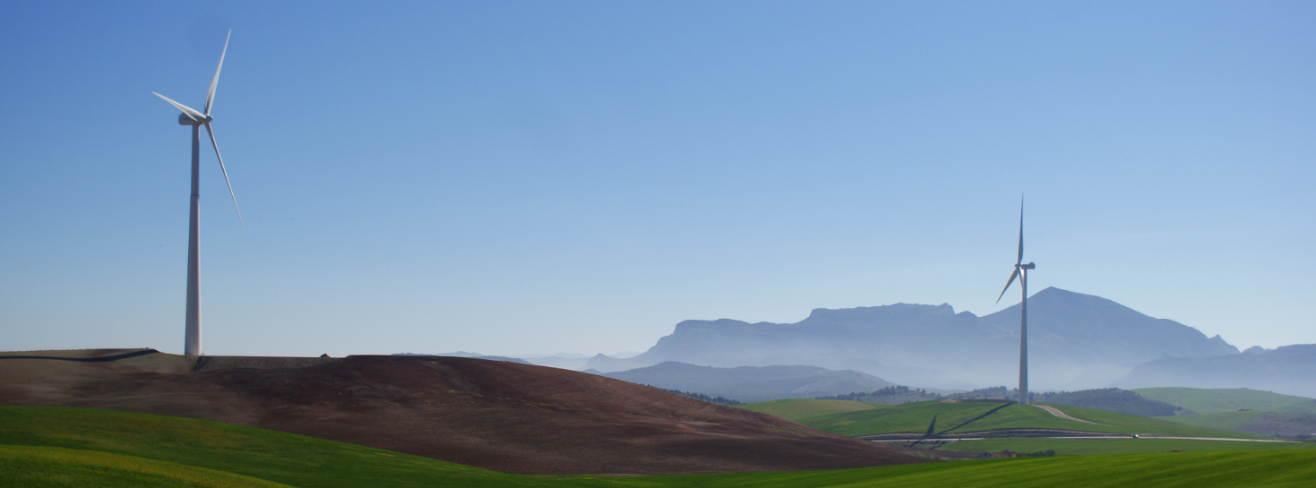

Vielen Dank!
Jens Teuscher (Dr.-Ing.)
Technische Universität Chemnitz
Fakultät für Elektrotechnik und Informationstechnik
Professur Energie- und Hochspannungstechnik
09107 Chemnitz
E-Mail: jens.teuscher@etit.tu-chemnitz.de
Telefon: +49 (0) 371 531 - 37752

